Slide 1
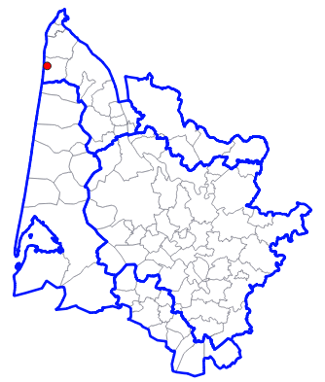
Pétitionnaire : Commune de Vendays-Montalivet
Projet : mise en service d’un forage AEP (La Rège)
Demande : avis sollicité par la DDTM le 23 avril 2024
Pièces examinées : Dossier de DUP
Unité de gestion : Eocène médoc-Estuaire à l’équilibre
en limite de zone à risque
Contexte :
Création d’un nouveau forage à l’Eocène en prévision de l’arrêt du forage du Pont de la Brède (pb qualité) conformément au schéma Nord Médoc
  Avis de la CLE du 18 juillet 2018 (2018-080) demandant l’arrêt des transferts d’eau du nord vers le sud (S. St-Vivien de Médoc)
  Avis de la CLE du 11 avril 2019 (T2019-021) considérant le projet de création d’un forage compatible avec le SAGE
1

Slide 2
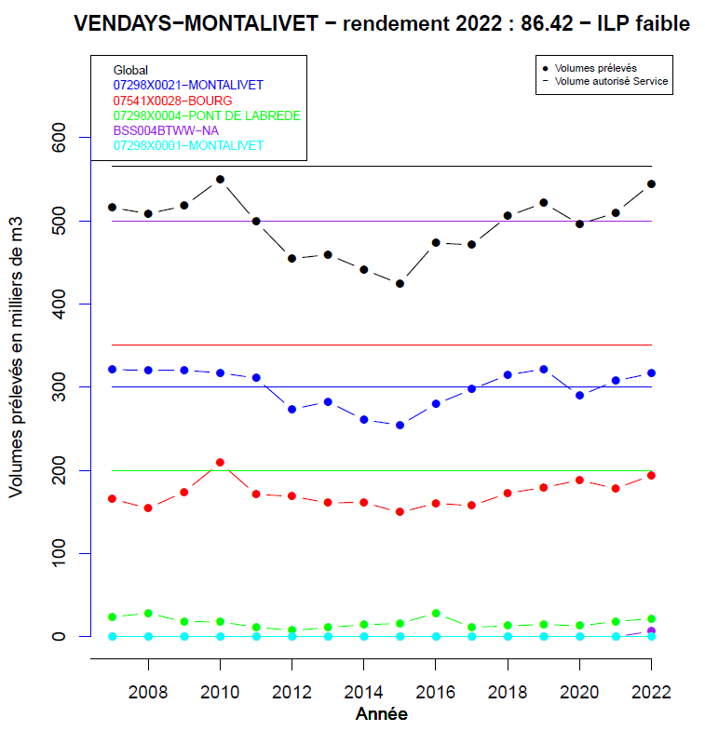
Captages AEP existants :
Montalivet – en service
Bourg – en service
Pont de la Brède – en secours
(pb de qualité - légionelle)
ILP faible depuis 2011 (hormis 2021)

Slide 3
La Rège :
pour sécuriser et couvrir le besoin de pointe
pour remplacer le forage du Pont de la Brède
réalisé entre septembre 2020 et avril 2021
profondeur : 233 m
ressource captée : Eocène inférieur à moyen
UG : Eocène médoc-estuaire à l’équilibre
ZAR de salinisation : en zone à risque faible
débits sollicités :
  180 m³/h
  3 600 m³/j
  500 000 m³/an

Slide 4
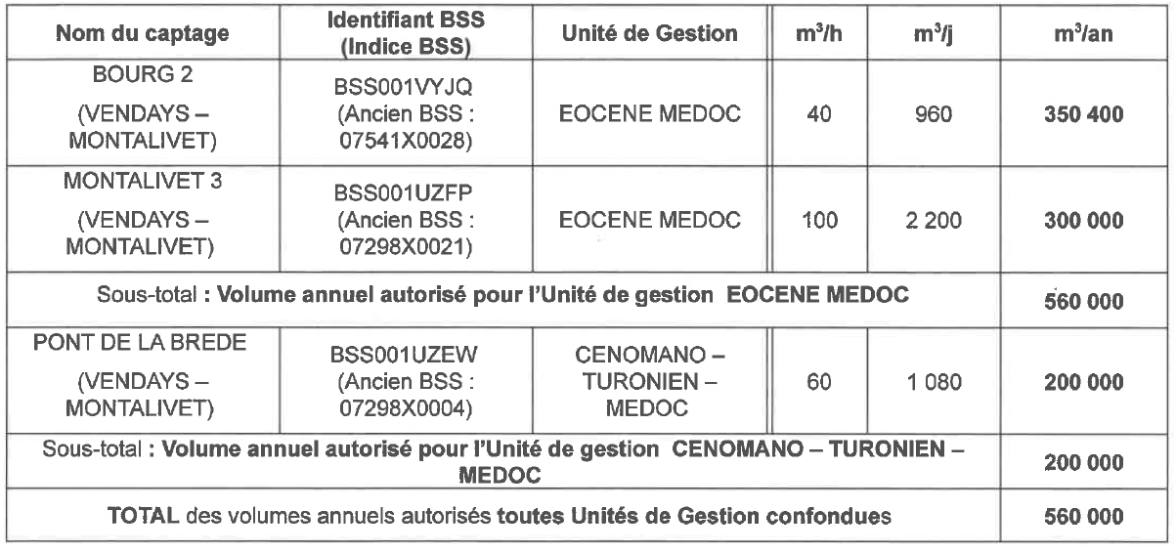
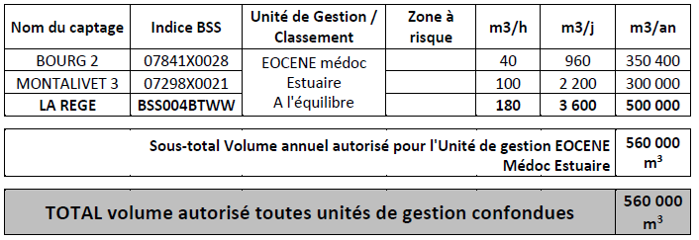
AP Global
(2022)
Demande
(2024)

Slide 5
Proposition d’avis :
Considérant :
l'unité de gestion visée, à savoir l’Eocène Médoc-estuaire à l’équilibre ;
l'implantation de l'ouvrage en limite de zone à risque faible de salinisation ;
l’objet du forage La Rège, à savoir la sécurisation de l’approvisionnement en eau potable et l’arrêt des transferts d’eau du nord vers le sud qui étaient contraires aux principes du schéma Nord-Médoc ;
le maintien à sa valeur préalable de l’autorisation globale de prélèvement à l’Eocène Médoc-Estuaire ;
la conformité de l’ouvrage à la règlementation et aux règles de l’art ;
les bonnes performances du réseau hydraulique ;
la mise en exploitation du forage La Rège pour les volumes sollicités peut être jugée compatible avec le SAGE Nappes profondes de Gironde.
5

